Slide 1

图形学第四组第一次研讨
-----张景天 周嘉莹 梅洛瑜
2019.10.17

Slide 2


目录
1
效果展示
2
研究过程及方法
3
代码细节
4
总结

Slide 3

效果展示

Slide 4
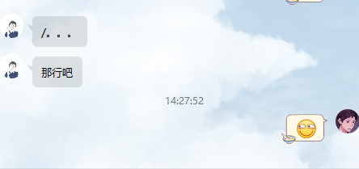

Slide 5






Slide 6

绅士滑稽

Slide 7
研究过程及方法

Slide 8
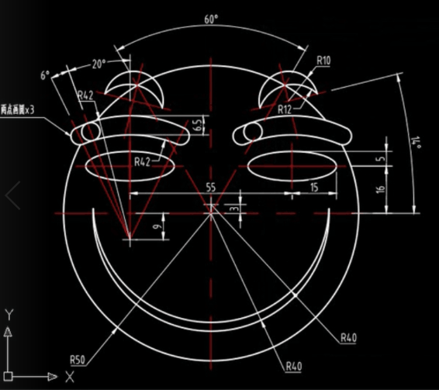
无敌工图

Slide 9
代码细节

Slide 10
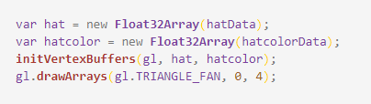
1. 工具函数准备
initShaders(gl, vertexShaderSource, fragmentShaderSource)
loadShader(gl, type, source)
createProgram(gl, vertexShaderSource, fragmentShaderSource)
initVertexBuffers(gl, vertices, color)

Slide 11
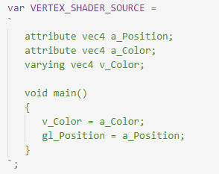
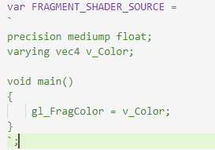
2.Vertex/Fragment Shader Source

Slide 12

3.0 normalize
用的 (-1,1 ) 的坐标， 为了让仿制工图参数容易，做了处理

Slide 13
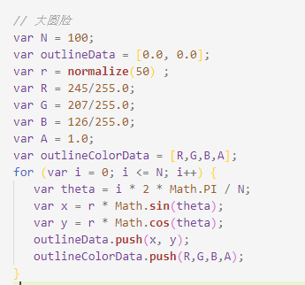



3.1圆
颜色+顶点
圆 原点 TRIANGLE_FAN
颜色配对

Slide 14
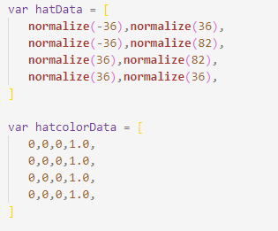

3.2方形

Slide 15
总结

Slide 16
0.0 – 1.0 颜色
buffer

Slide 17
感谢您的观看
Hand-painted creative cartoon PPT templates

